Slide 1


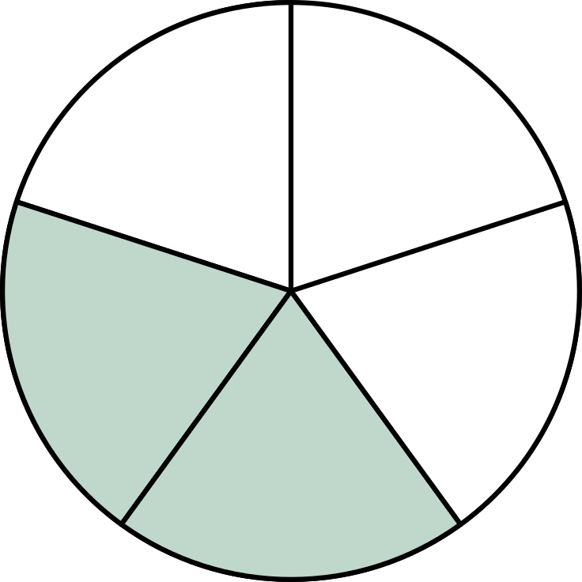





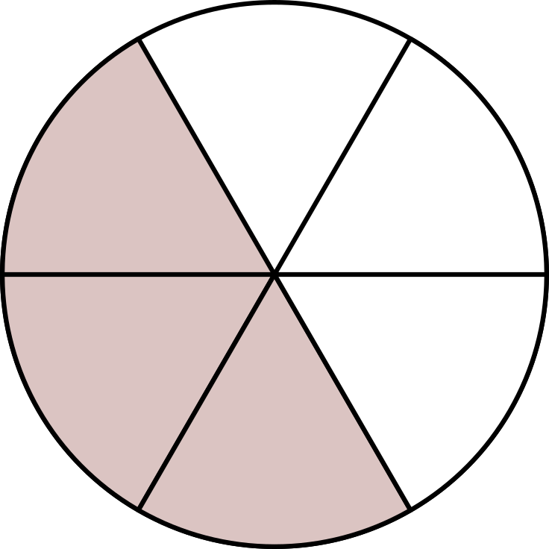
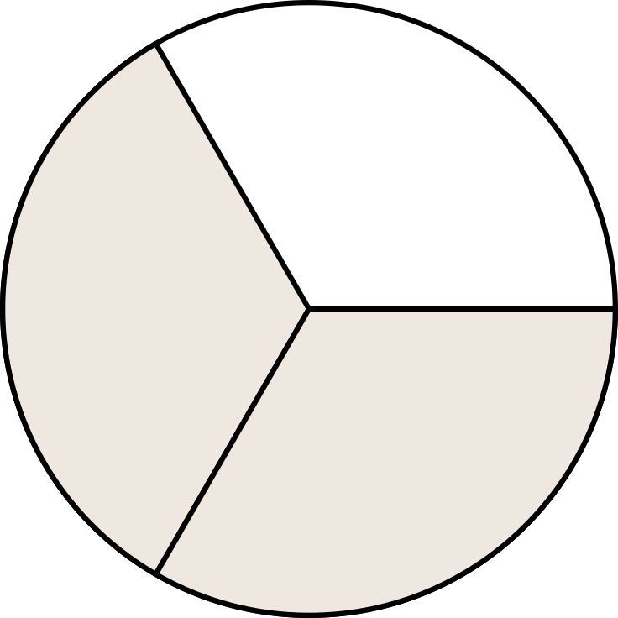


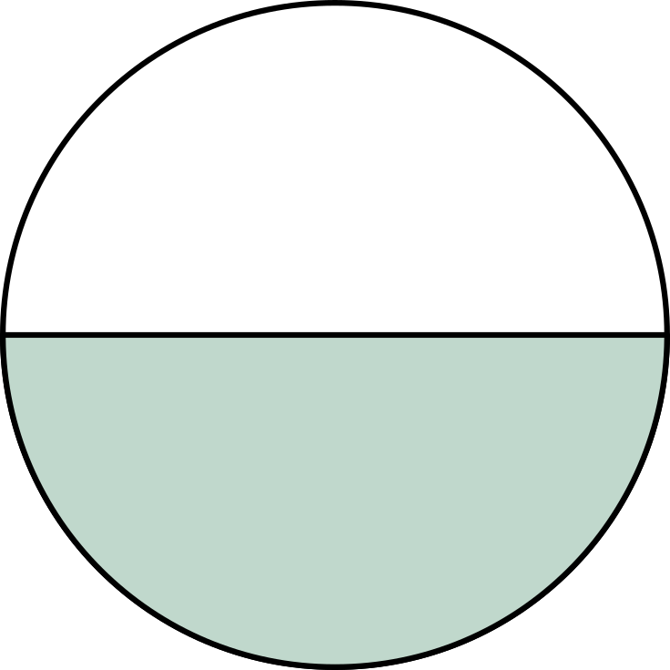

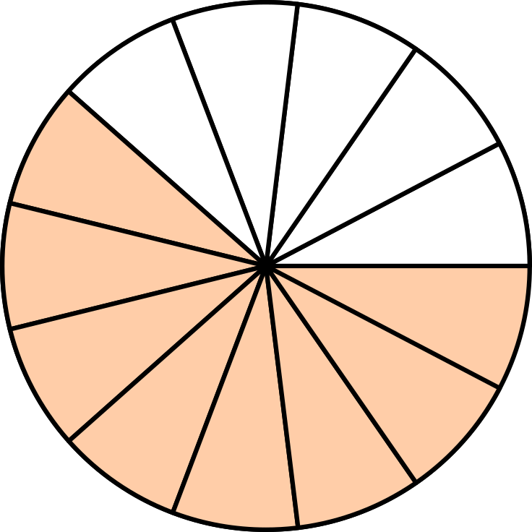
БӨЛШЕКТЕР
PRESENTATION

Slide 2
Алымы
Төбедегі сан сізде қанша бөлік бар екенін көрсетеді. Бұл алым бір бөлік бар екенін көрсетеді.
Бөлімі
Бөлгіш бүтіннің қанша бөлікке бөлінгенін көрсетеді.
Бұл бөлшек оның екі бөлікке бөлінгенін көрсетеді.

Slide 3
Суретке сәйкес келетін бөлшекті дөңгелектеңіз:
2
1
3
3
2
4

Slide 4
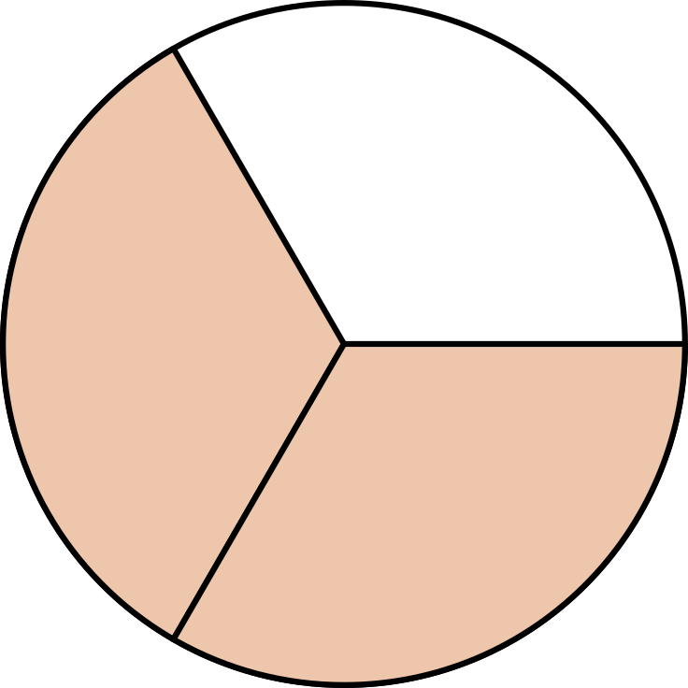
Суретке сәйкес келетін бөлшекті дөңгелектеңіз:
3
2
4
4
3
5

Slide 5
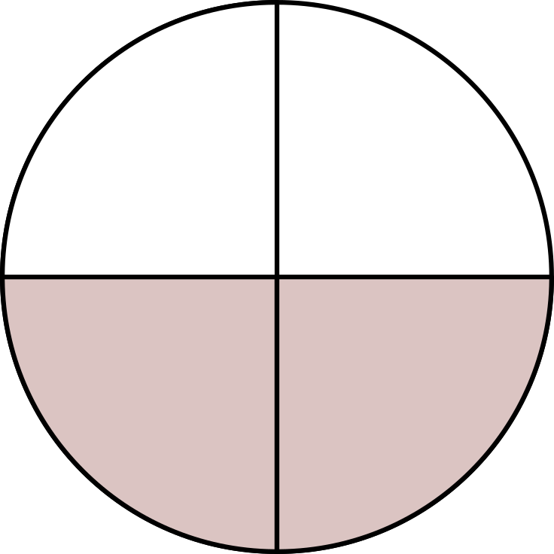
Circle the fraction that matches the picture:
2
2
2
2
5
4

Slide 6
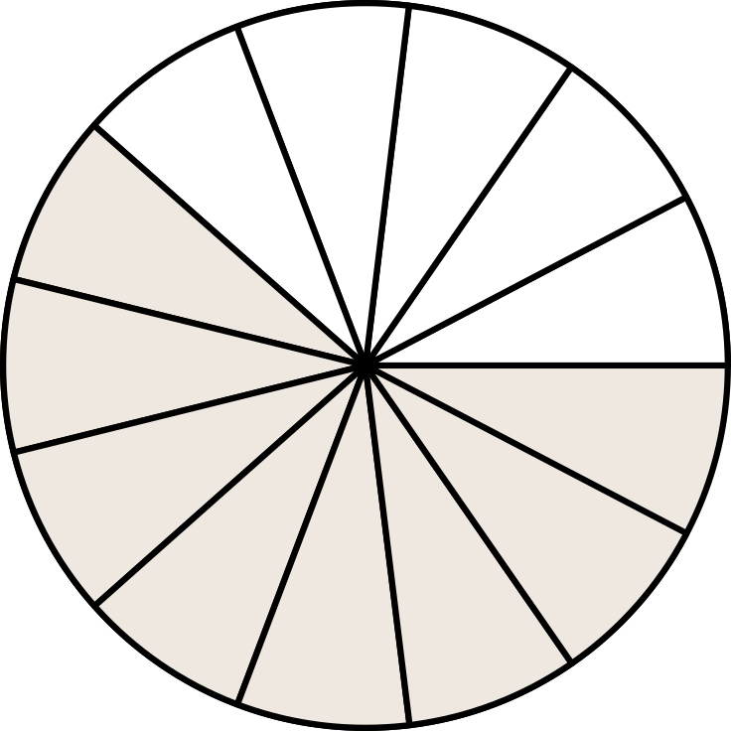
Circle the fraction that matches the picture:
8
7
8
13
10
15

Slide 7
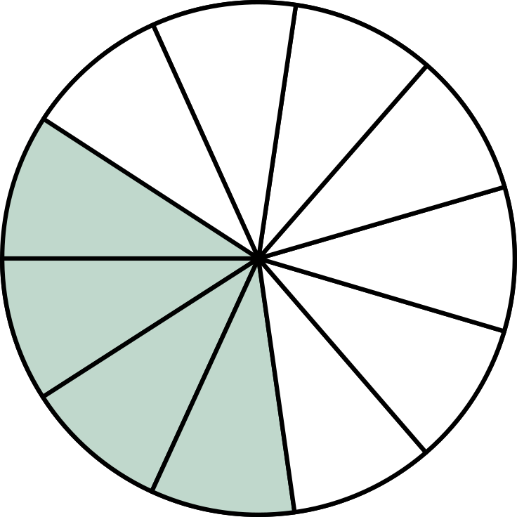
Circle the fraction that matches the picture:
7
4
7
11
11
10

Slide 8
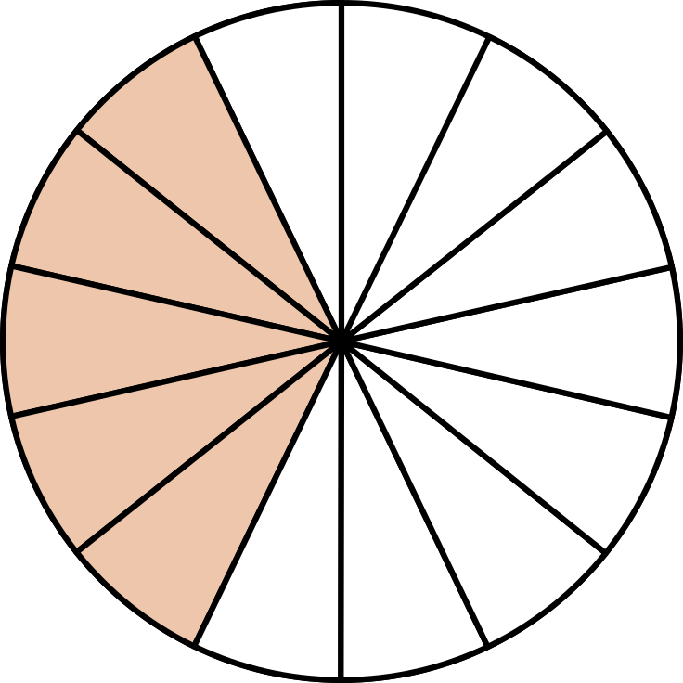
Circle the fraction that matches the picture:
5
2
1
14
4
1

Slide 9
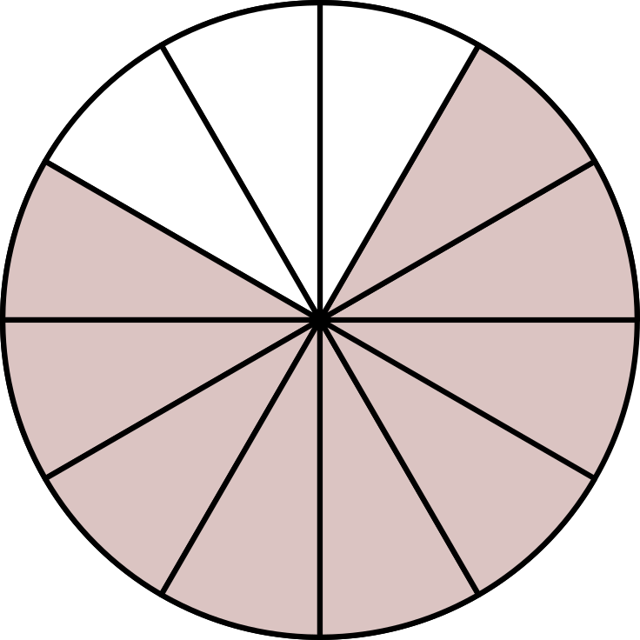
Circle the fraction that matches the picture:
9
3
1
12
5
2

Slide 10
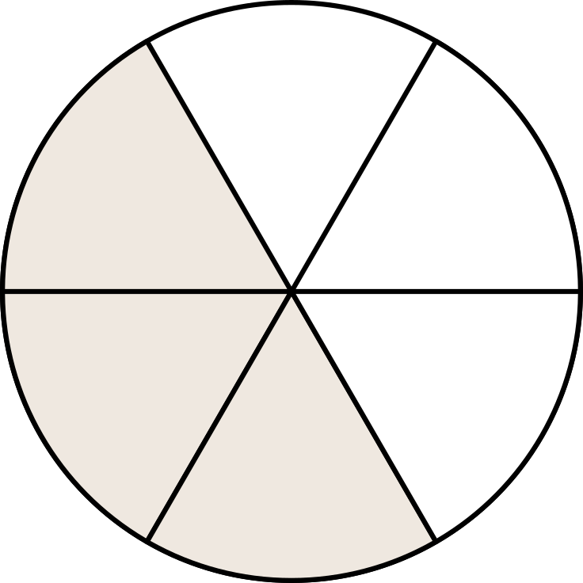
Circle the fraction that matches the picture:
3
3
3
10
3
6

Slide 11

Circle the fraction that matches the picture:
1
3
1
2
4
1

Slide 12
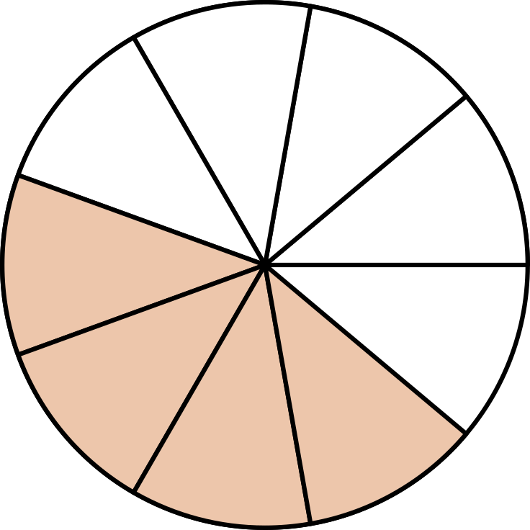
Circle the fraction that matches the picture:
4
5
6
9
9
9

Slide 13
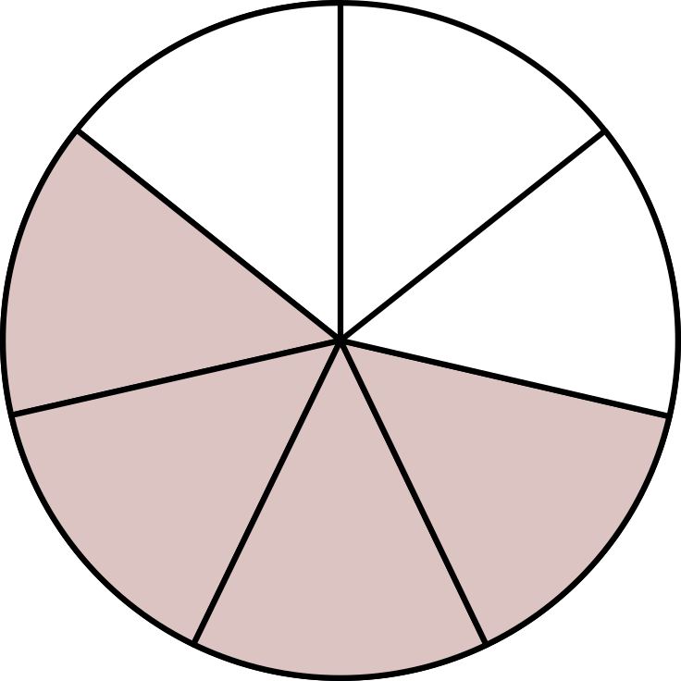
Circle the fraction that matches the picture:
5
3
4
6
7
7

